Slide 2
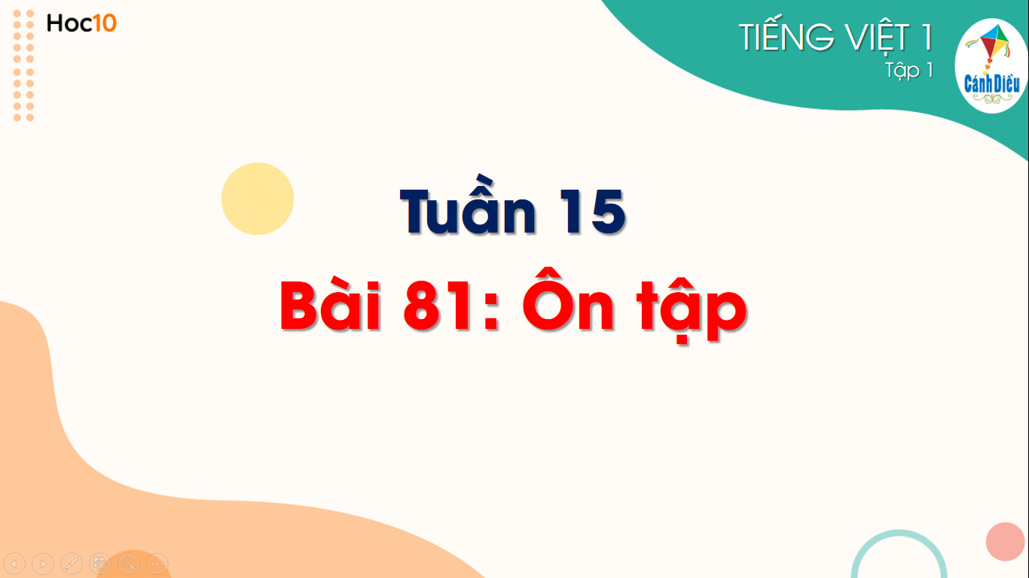
TIẾNG VIỆT 1
Tập 1

Slide 3




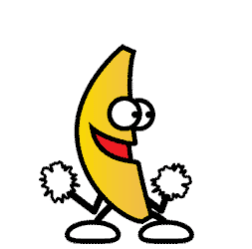

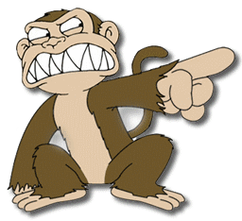

Trò chơi
Chuối Đố Khỉ Đột

Slide 4
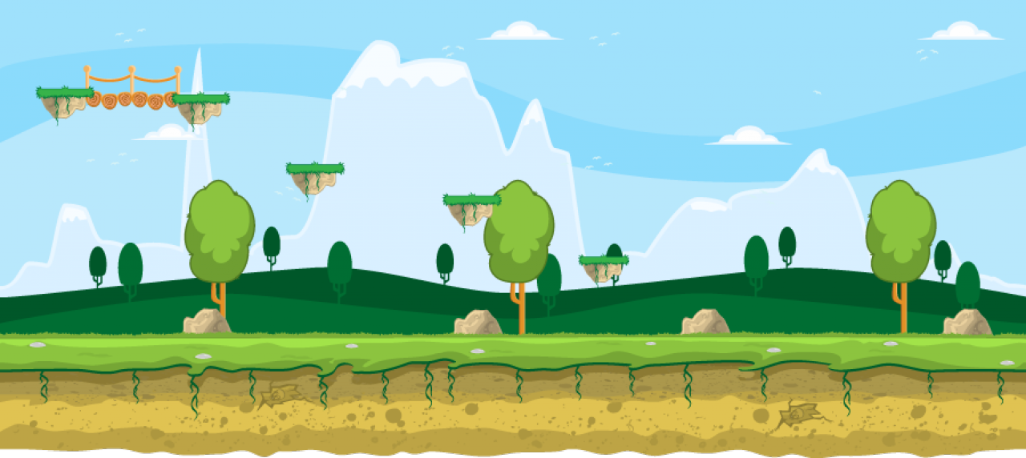
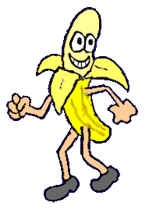
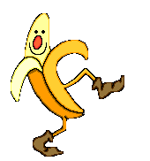
Kết thúc

Slide 5
Tiếng nào có vần âng
a. vầng trăng
b. măng tre
Quay Về

Slide 6
Em hãy kể tên các vần có âm cuối ng đã học?
ang, ăng, âng
Quay Về

Slide 7
Em hãy kể tên các vần có
âm cuối c đã học?
ac, ăc, âc
Quay Về

